Slide 1
第四章
运输问题

Slide 2
本章内容重点
运输问题与有关概念
运输问题的求解—表上作业法
运输问题应用—建模

Slide 3
第一节 运输问题模型及有关概念
一、 问题的提出
一般的运输问题就是要解决把某种产品从若干个产地调运到若干个销地，在每个产地的供应量与每个销地的需求量已知，并知道各地之间的运输单价的前提下，如何确定一个使得总的运输费用最小的方案。

Slide 4
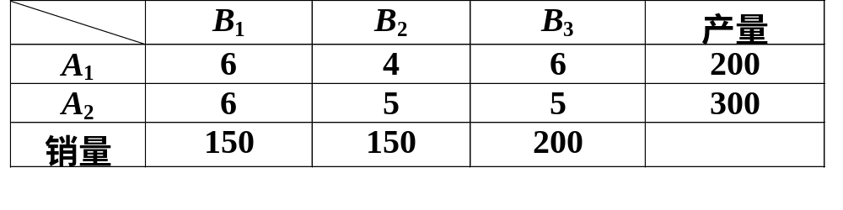
第一节 运输问题模型及有关概念
例4-1 某公司从两个产地A₁、A₂将物品运往三个销地B₁、B₂、B₃，各产地的产量、各销地的销量和各产地运往各销地每件物品的运费如下表所示，问：应如何调运可使总运输费用最小？
表4-1

Slide 5
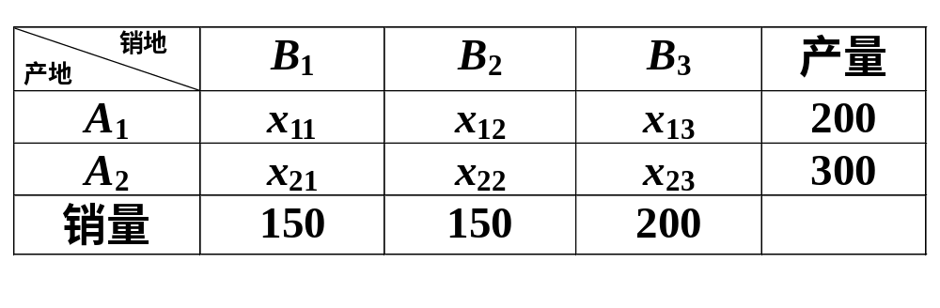
第一节 运输问题模型及有关概念
解： 产销平衡问题：
总产量 = 总销量
设 x_{ij} 为从产地A_{i}运往销地B_{j}的运输量，得到下列运输量表（表4-2）：
表4-2

Slide 6
第一节运输问题模型及有关概念
Min f = 6x11+4x12+6x13+6x21+5x22+5x23
s.t. x11+ x12 + x13 = 200
x21 + x22+ x23 = 300
x11 + x21 = 150
x12 + x22 = 150
x13 + x23 = 200
xij≥0(i=1,2；j=1,2,3）

Slide 7
第一节 运输问题模型及有关概念
系数矩阵
1 1 1 0 0 0
0 0 0 1 1 1
1 0 0 1 0 0
0 1 0 0 1 0
0 0 1 0 0 1

Slide 8
第一节 运输问题模型及有关概念
模型系数矩阵特征
1.共有m+n行，分别表示各产地和销地；m×n列，分别表示各决策变量；
2.每列只有两个 1，其余为 0，分别表示只有一个产地和一个销地被使用。

Slide 9
第一节 运输问题模型及有关概念
二、 一般运输问题的线性规划模型及求解思路
一般运输问题的提法：
假设 A₁, A₂,…,A_{m} 表示某物资的m个产地；B₁,B₂,…,B_{n} 表示某物资的n个销地；s_{i}表示产地 A_{i} 的产量；d_{j} 表示销地 B_{j} 的销量；c_{ij} 表示把物资从产地 A_{i} 运往销地 B_{j} 的单位运价（表4-3）。如果
s₁ + s₂ + … + s_{m} = d₁ + d₂ + … + d_{n}
则称该运输问题为产销平衡问题；否则，称产销不平衡。首先讨论产销平衡问题。

Slide 10
第一节 运输问题模型及有关概念
表4-3 运输问题数据表
销地
产地
B₁ B₂ … B_{n}
产量
A₁
A₂
┇
A_{m}
c₁₁ c₁₂ … c_{1n}
c₂₁ c₂₂ … c_{2n}
┇ ┇ ┇
c_{m1} c_{m2} … c_{mn}
s₁
s₂
┇
s_{m}
销量
d₁ d₂ … d_{n}
设 x_{ij} 为从产地 A_{i} 运往销地 B_{j} 的运输量，根据这个运输问题的要求，可以建立运输变量表（表 4-4）。

Slide 11
第一节 运输问题模型及有关概念
表4-4 运输问题变量表
销地
产地
B₁ B₂ … B_{n}
产量
A₁
A₂
┇
A_{m}
x₁₁ x₁₂ … x_{1n}
x₂₁ x₂₂ … x_{2n}
┇ ┇ ┇
x_{m1} x_{m2} … x_{mn}
s₁
s₂
┇
s_{m}
销量
d₁ d₂ … d_{n}

Slide 12
第一节 运输问题模型及有关概念
于是得到一般运输问题的模型：
m n
Min f = ∑ ∑ cij xij （4-1）
n
s.t. ∑ xij ≤ si ( i = 1,2,…,m ) （4-2）
^{j=1}
m
∑ xij ≤(=, ≥)dj ( j = 1,2,…,n ) （4-3）
^{i=1}
xij ≥ 0 (i=1,2,…,m;j=1,2,…,n)（4-4）
在模型（4-1）~（4-4）中，式（4-2）为 m 个产地的产量约束；式（4-3）为 n 个销地的销量约束。

Slide 13
第一节 运输问题模型及有关概念
对于产销平衡问题，可得到下列运输问题的模型：
m n
Min f = ∑ ∑ cij xij
i=1 j=1
n
s.t. ∑ xij = si ( i = 1,2,…,m ) (4-5)
j =1
m
∑ xij = dj ( j = 1,2,…,n) (4-6)
i =1
xij ≥ 0 (i=1,2,…,m;j=1,2,…,n)

Slide 14
第一节 运输问题模型及有关概念
在产销平衡问题中，式（4-2）、（4-3）分别变为式（4-5）、式（4-6），约束条件成为等式。
在实际问题建模时，还会出现如下一些变化：
（1）有时目标函数求最大，如求利润最大或营业额最大等；
（2）当某些运输线路上的能力有限制时，模型中可直接加入（等式或不等式） 约束；

Slide 15
第一节 运输问题模型及有关概念
(3)产销不平衡的情况。当销量大于产量时可加入一个虚设的产地去生产不足的物资，这相当于在式（4-2）每一式中加上 1 个松弛变量，共 m 个；当产量大于销量时可加入一个虚设的销地去消化多余的物资，这相当于在式（4-3）每一式中加上 1 个松弛变量，共 n 个。

Slide 16
第一节 运输问题模型及有关概念
运输问题是一种特殊的线性规划问题，在求解时依然可以采用单纯形法的思路，如图4-1所示。
由于运输规划系数矩阵的特殊性，如果直接使用线性规划单纯形法求解计算，则无法利用这些有利条件。人们在分析运输规划系数矩阵特征的基础上建立了针对运输问题的表上作业法。
下面主要讨论基本可行解、检验数以及基的转换等问题。
续下页

Slide 17
第一节 运输问题模型及有关概念
是否最优解
是
基本可行解
结束
否
换基
图4-1 运输问题的求解思路
返回

Slide 18
第一节 运输问题模型及有关概念
三、 运输问题求解的有关概念
考虑产销平衡问题，由于我们关心的量均在表4-3与表4-4中，因此考虑把表4-3与表4-4合成一个表, 如表4-5 所示。

Slide 19
第一节 运输问题模型及有关概念
表4-5 运输问题求解作业数据表
销地
产地
B₁
B₂
…
B_{n}
产量
A₁
c₁₁
x₁₁
c₁₂
x₁₂
…
c_{1n}
x_{1n}
a₁
A₂
c₂₁
x₂₁
c₂₂
x₂₂
…
c_{2n}
x_{2n}
a₂
┇
┇
┇
┇
┇
A_{m}
c_{m1}
x_{m1}
c_{m2}
x_{m2}
…
c_{mn}
x_{mn}
a_{m}
销量
b₁
b₂
…
b_{n}

Slide 20
第一节 运输问题模型及有关概念
运输问题的基变量
运输问题的基变量共有 m + n -1 个，A的秩为 m + n -1。
运输问题的 m + n -1 个变量构成基变量的充分必要条件是不含闭回路。
闭回路、闭回路的顶点

Slide 21
第一节 运输问题模型及有关概念
为了说明这个特征，我们不加证明地给出一些概念和结论。下面的讨论建立在表4-5中决策变量格的基础上。
定义4-1 在表4-5的决策变量格中，凡是能够排列成下列形式的
x_{ab} ,x_{ac} ,x_{dc} ,x_{de} ,…,x_{st} ,x_{sb} (4-7)
或 x_{ab} ,x_{cb} ,x_{cd} ,x_{ed} ,…,x_{st} ,x_{at} (4-8)
其中，a,d,…,s 各不相同；b,c,…,t 各不相同，我们称之为变量集合的一个闭回路，并将式（4-7）、式（4-8）中的变量称为这个闭回路的顶点。

Slide 22
第一节 运输问题模型及有关概念
例如，x₁₃, x₁₆, x₃₆, x₃₄, x₂₄, x₂₃ ；
x₂₃, x₅₃, x₅₅, x₄₅, x₄₁, x₂₁ ；
x₁₁, x₁₄, x₃₄, x₃₁等都是闭回路。
若把闭回路的各变量格看做节点，
在表中可以画出如下形式的闭回路：
闭回路示意图

Slide 23
第一节 运输问题模型及有关概念
根据定义可以看出闭回路的一些明显特点：
(1)闭回路均为一封闭折线，它的每一条边，或为水平的，或为垂直的；
(2)闭回路的每一条边（水平的或垂直的）均有且仅有两个闭回路的顶点（变量格）。

Slide 24
第一节 运输问题模型及有关概念
关于闭回路有如下的一些重要结论：
(1) 设 x_{ab} , x_{ac} , x_{dc} , x_{de} ,…, x_{st} , x_{sb} 是一个闭回路，那么该闭回路中变量所对应的系数列向量 p_{ab} , p_{ac} , p_{dc} , p_{de} ,…, p_{st} , p_{sb} 线性相关；
(2) 若变量组 x_{ab} , x_{cd} , x_{ef} ,…, x_{st} 中包含一个部分组构成闭回路，那么该变量组所对应的系数列向量 p_{ab} , p_{cd}, p_{ef} ,…, p_{st} 线性相关。
根据上述结论以及线性规划基变量的特点，可以得到下面重要定理及其推论。

Slide 25
第一节 运输问题模型及有关概念
定理4-1 变量组 x_{ab} , x_{cd} , x_{ef} ,…, x_{st} 所对应的系数列向量 p_{ab} , p_{cd} , p_{ef} ,…, p_{st} 线性无关的充分必要条件是这个变量组中不包含闭回路。
推论 产销平衡运输问题的 m + n -1 个变量构成基变量的充分必要条件是它不含闭回路。
这个推论给出了运输问题基本解的重要性质，也为寻求基本可行解提供了依据。

Slide 26
第二节 运输问题求解—表上作业法
表上作业法求解运输问题的思想和单纯形法完全类似：
确定一个初始基本可行解—— 根据最优性判别准则来检查这个基本可行解是不是最优的？
如果是，则计算结束；
如果不是，则进行换基。
——直至求出最优解为止。

Slide 27
第二节运输问题求解—表上作业法
一、初始基本可行解的确定
根据上面的讨论，要求的运输问题的初始基本可行解，必须保证找到 m + n – 1 个不构成闭回路的基变量。
一般的方法步骤如下：

Slide 28
第二节运输问题求解—表上作业法
(1)在运输问题求解作业数据表中任选一个单元格 x_{ij} ( A_{i} 行 B_{j} 列交叉位置上的格),令
x_{ij} = min { a_{i} , b_{j} }
即从 A_{i} 向 B_{j} 运最大量(使行或列在允许的范围内尽量饱和，即使一个约束方程得以满足),填入 x_{ij} 的相应位置；

Slide 29
第二节运输问题求解—表上作业法
(2)从 a_{i} 和 b_{j} 中分别减去 x_{ij} 的值，修正为新的a_{i} 和 b_{j ，}即调整 A_{i} 的拥有量及 B_{j} 的需求量；
(3)若 a_{i} = 0，则划去对应的行（已经把拥有的量全部运走），若 b_{j} = 0 则划去对应的列（已经把需要的量全部运来），且每次只划去一行或一列（即每次要去掉且只去掉一个约束）；

Slide 30
第二节运输问题求解—表上作业法
(4)当最终的运输量选定时，其所在行、列同时满足，此时要同时划去一行和一列。这样，运输平衡表中所有的行与列均被划去，则得到了一个初始基本可行解。
否则在剩下的运输平衡表中选下一个变量，返回(1)。

Slide 31
上述计算过程可用流程图描述如下（图4-2）
取未划去的单元格xij ,令
xij = min { ai , bj }
注：为了方便，这里总记剩余的产量和销量为ai, bj
ai’ = ai - xij
bj’ = bj - xij
否
所有行列是
否均被划去
ai’ = 0?
划去第i行
是
否
bj’ = 0
划去第j列
是
图4-2 求运输问题的初始基本可行解过程
找到初始基
本可行解

Slide 32
第二节运输问题求解—表上作业法
按照上述方法所产生的一组变量的
取值将满足下面条件：
(1)所得的变量均为非负，且变量总数恰好为 m + n – 1 个；
(2)所有的约束条件均得到满足；
(3)所得的变量不构成闭回路。

Slide 33
第二节运输问题求解—表上作业法
在上面的方法中，x_{ij} 的选取方法并没有给予限制，若采取不同的规则来选取 x_{ij} ，则得到不同的方法，较常用的方法有西北角法和最小元素法。下面分别举例予以说明。。

Slide 34
第二节运输问题求解—表上作业法
1.初始基本可行解的确定
（1）西北角法：从西北角（左上角）格开始，在格内的右下角标上允许取得的最大数。然后按行（列）标下一格的数。若某行（列）的产量（销量）已满足，则把该行（列）的其他格划去。如此进行下去，直至得到一个基本可行解。

Slide 35

第二节运输问题求解—表上作业法
（2）最小元素法：从运价最小的格开始，在格内的右下角标上允许取得的最大数。然后按运价从小到大顺序填数。若某行（列）的产量（销量）已满足，则把该行（列）的其他格划去。如此进行下去，直至得到一个基本可行解。

Slide 36
第二节运输问题求解—表上作业法
注意:应用西北角法和最小元素法，每次填完数，都只划去一行或一列，只有最后一个元例外（同时划去一行和一列）。当填上一个数后行、列同时饱和时，也应任意划去一行（列），在保留的列（行）中没被划去的格内标一个0。

Slide 37
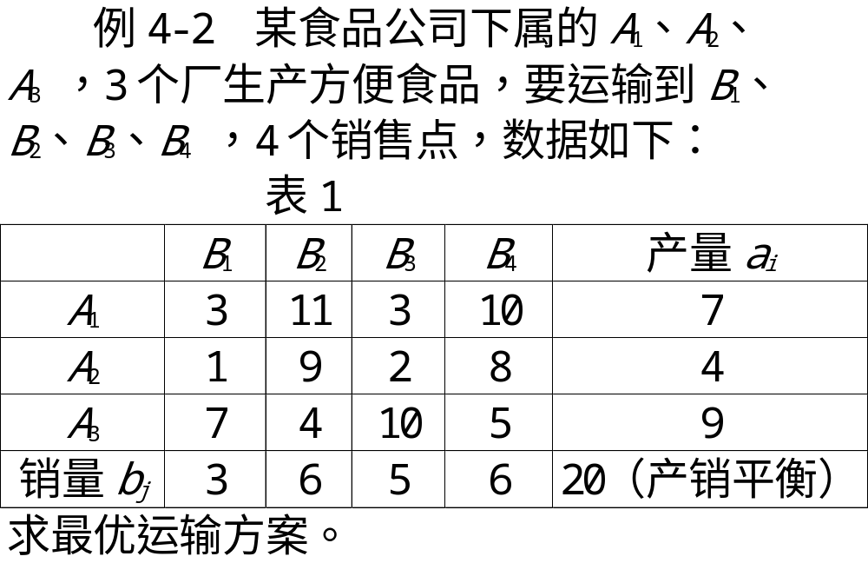
第二节运输问题求解—表上作业法

Slide 38
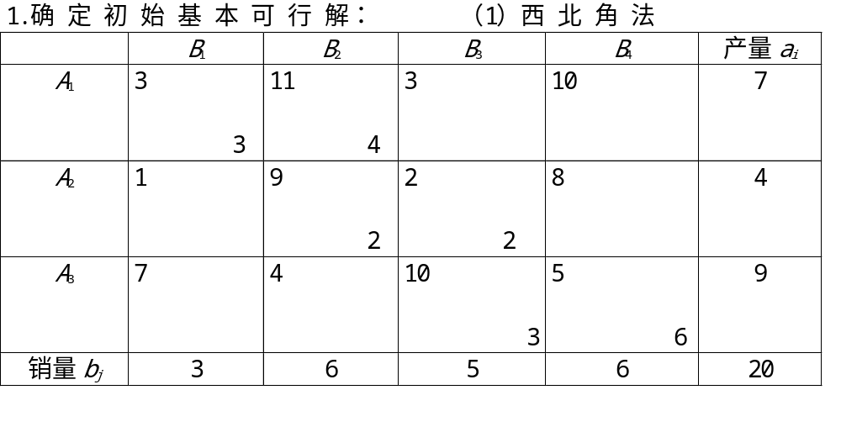
第二节运输问题求解—表上作业法
表2

Slide 39
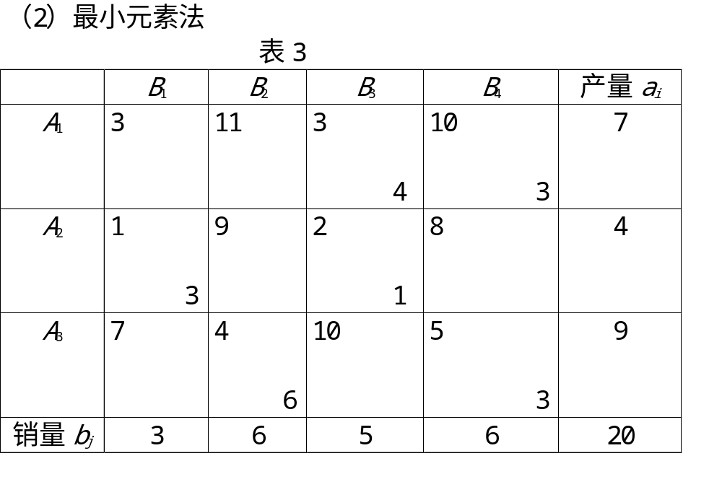
第二节运输问题求解—表上作业法

Slide 40
第二节运输问题求解—表上作业法
二、基本可行解的最优性检验
最优性检验就是检查所得到的方案是不是最优方案。检查的方法与单纯形方法中的原理相同，即计算检验数。由于目标要求极小，因此，当所有的检验数都大于或等于零时该调运方案就是最优方案；否则就不是最优，需要进行调整。下面介绍两种求检验数的方法: 闭回路法和位势法。

Slide 41
第二节运输问题求解—表上作业法
1.闭回路法
为了方便，我们以表1给出的初始基本可行解方案为例，考察初始方案的任意一个非基变量，比如 x₂₄。根据初始方案，产地 A₂ 的产品是不运往销地 B₄ 的。如果现在改变初始方案，把 A₂ 的产品运送1 个单位给 B₄ ，那么为了保持产销平衡，就必须使 x₁₄ 或 x₃₄ 减少 1 个单位；而如果 x₁₄ 减少 1 个单位，第 1 行的运输量就必须增加 1 个单位，例如 x₁₃ 增加 1 个单位，那么为了保持产销平衡，就必须使 x₂₃ 减少 1 个单位。

Slide 42
第二节运输问题求解—表上作业法
这个过程就是寻找一个以非基变量 x₂₄ 为起始顶点的闭回路—— {x₂₄ ，x₁₄ ，x₁₃ ，x₂₃ }，这个闭回路的其他顶点均为基变量(对应着填上数字的格)。容易计算出上述调整使总的运输费用发生的变化为 8 – 10 + 3 – 2 ＝ －1 ，即总的运费减少 1 个单位，这就说明原始方案不是最优方案，可以进行调整以得到更好的方案。

Slide 43
第二节运输问题求解—表上作业法
可以证明，如果对闭回路的方向不加区别（即只要起点及其他所有顶点完全相同，而不区别行进方向），那么以每一个非基量为起始顶点的闭回路就存在而且唯一。因此，对每一个非基变量可以找到而且只能找到唯一的一个闭回路。
表4-10中用虚线画出以非基变量 x₂₂ 为起始顶点的闭回路。

Slide 44
表4-10 以非基变量 x₂₂ 为起始顶点的闭回路
销地
产地
B₁
B₂
B₃
B₄
产量
3
[ ]
11
[ ]
3
4
10
3
7
A₁
1
3
9
[ ]
2
1
8
[ ]
4
A₂
7
[ ]
4
6
10
[ ]
5
3
9
A₃
销量
3
6
5
6
20(产销平衡)

Slide 45
第二节运输问题求解—表上作业法
可以计算出以非基变量 x₂₂ 为起始顶点的闭回路调整使总的运输费用发生的变化为
9 – 2 + 3 – 10 + 5 – 4 ＝ 1
即总的运费增加 1 个单位，这就说明这个调整不能改善目标值。
从上面的讨论可以看出，当某个非基变量增加一个单位时，有若干个基变量的取值受其影响。

Slide 46
第二节运输问题求解—表上作业法
这样，利用单位产品变化（运输的单位费用）可计算出它们对目标函数的综合影响，其作用与线性规划单纯形方法中的检验数完全相同。故也称这个综合影响为该非基变量对应的检验数。上面计算的两个非基变量的检验数为 σ₂₄ = -1，σ₂₂ = 1。闭回路方法原理就是通过寻找闭回路来找到非基变量的检验数。

Slide 47
第二节运输问题求解—表上作业法
如果规定作为起始顶点的非基变量为第 1 个顶点，闭回路的其他顶点依次为第 2 个顶点、第 3 个顶点……那么就有
σ_{ij} = (闭回路上的奇数次顶点单位运费之和) - (闭回路上的偶数次顶点单位运费之和)
其中 ij 为非基变量的下角指标。

Slide 48
按上述作法，可计算出表1的所有非基变量的检验数，把它们填入相应位置的方括号内，如图4-11所示。
表4-11 初始基本可行解及检验数
销地
产地
B₁
B₂
B₃
B₄
产量
A₁
3
[1]
11
[2]
3
4
10
3
7
A₂
1
3
9
[1]
2
1
8
[-1]
4
A₃
7
[10]
4
6
10
[12]
5
3
9
销量
3
6
5
6
20(产销平衡)

Slide 49
第二节运输问题求解—表上作业法
显然，当所有非基变量的检验数均大于或等于零时，现行的调运方案就是最优方案，因为此时对现行方案作任何调整都将导致总的运输费用增加。
闭回路法的主要缺点是：当变量个数较多时，寻找闭回路以及计算两方面都会产生困难。

Slide 50
第二节运输问题求解—表上作业法
2.位势法
位势：设对应基变量x_{ij} 的 m +n -1 个 ij ，存在u_{i} ,v_{j} 满足 u_{i}+v_{j}=c_{ij}（i=1,2,…,m ; j=1,2, … ,n ）
称这些 u_{i} 、v_{j} 为该基本可行解对应的位势。

Slide 51
第二节运输问题求解—表上作业法
由于有m + n 个变量（ u_{i} , v_{j} ），
m + n - 1 个方程（基变量个数），
故有一个自由变量，位势不唯一。
利用位势求检验数：
σij = cij - ui - vj
（ i = 1, … , m ; j = 1, … , n）

Slide 52
第二节运输问题求解—表上作业法
前例，位势法求检验数：
step 1 从任意基变量对应的 c_{ij} 开始,任取 u_{i} 或 v_{j} ，然后利用c_{ij} = u_{i} + v_{j} 公式依次找出 m + n 个 u_{i} 、v_{j} , 我们 从 c₁₄ = 10 开始 。
step 2 计算非基变量的检验数
σ_{ij} = c_{ij} - u_{i} - v_{j} ，填入圆圈内。

Slide 53
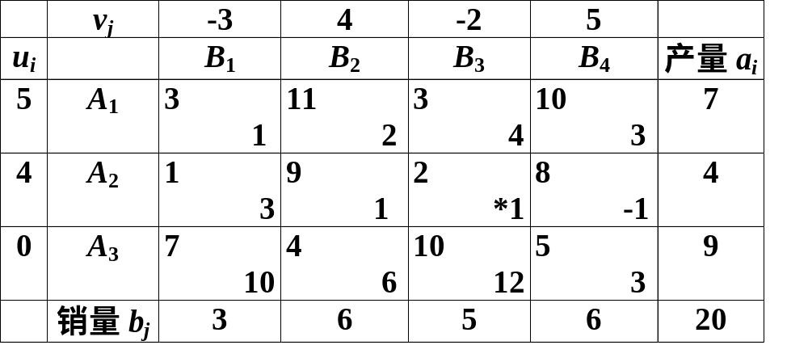
第二节运输问题求解—表上作业法

Slide 54
第二节运输问题求解—表上作业法
三、求新的基本可行解
当非基变量的检验数出现负值时，则表明当前的基本可行解不是最优解。在这种情况下，应该对基本可行解进行调整，即找到一个新的基本可行解使目标函数值下降，这一过程通常称为换基(或主元变换)过程。

Slide 55
第二节运输问题求解—表上作业法
在运输问题的表上作业法中，换基的过程是如下进行：
（1）选负检验数中最小者 σ_{rk}，那么 x_{rk} 为主元，作为进基变量（上页图中 x₂₄ ）;
（2）以 x_{rk} 为起点找一条闭回路，除 x_{rk} 外其余顶点必须为基变量格（上页表中的回路）;

Slide 56
第二节运输问题求解—表上作业法
（3）为闭回路的每一个顶点标号， x_{rk} 为 1，沿一个方向（顺时针或逆时针）依次给各顶点标号；
（4）求θ =Min{x_{ij}⎮x_{ij}对应闭回路上的偶数标号格}= x_{pq ，}那么确定 x_{pq}为出基变量，θ为调整量；

Slide 57
第二节运输问题求解—表上作业法
（5）对闭回路的各奇标号顶点调整为：x_{ij} + θ，对各偶标号顶点 调整为：x_{ij} － θ，特别 x_{pq} －θ = 0， x_{pq}变为非基变量。
重复(2)、(3)步，直到所有检验数均非负，得到最优解。

Slide 58
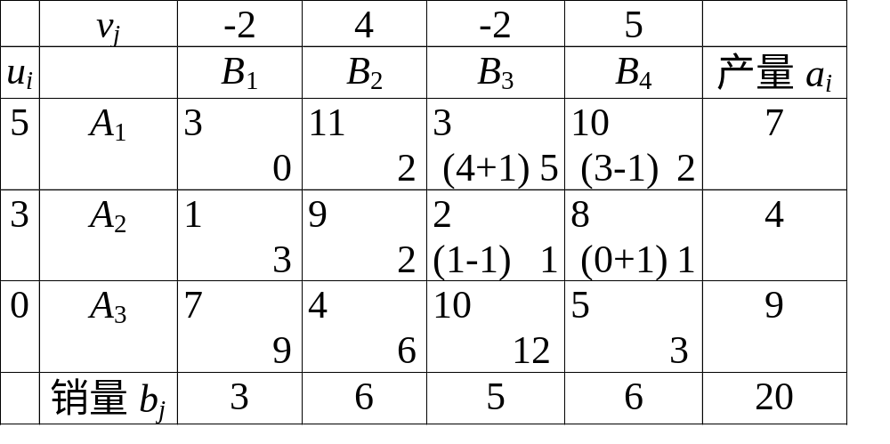
第二节运输问题求解—表上作业法
σij ≥ 0，得到最优解 x13 = 5,x14 = 2,x21 = 3,x24 = 1,
x32 = 6, x34 = 3, 其余 xij = 0 ;
最优值：
f* = 3×5+10×2+1×3+8×1+4×6+5×3 = 85

Slide 59
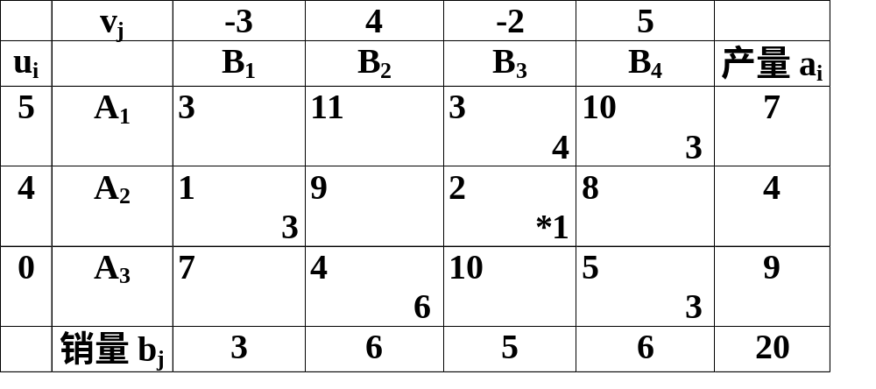
例题求解过程总结：
初始基本可行解

Slide 60
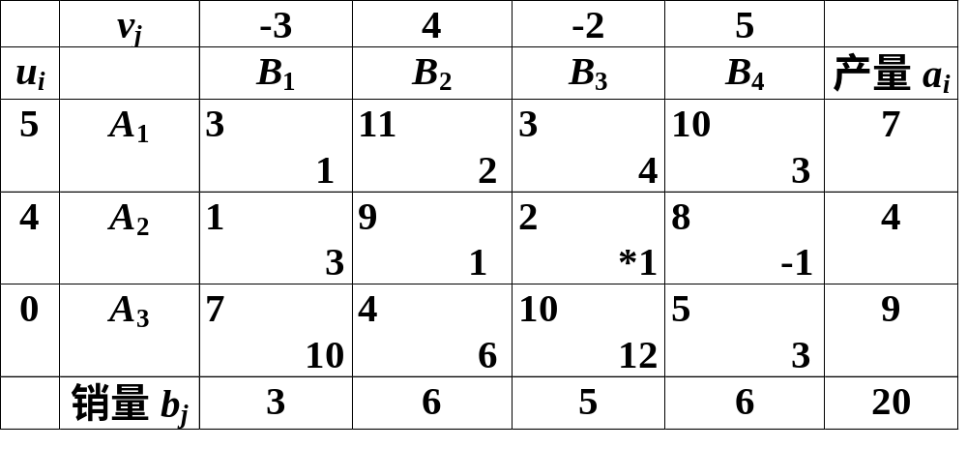
位势法求检验数：

Slide 61
选择负检验数，找出闭回路，确定调整运输量

Slide 62
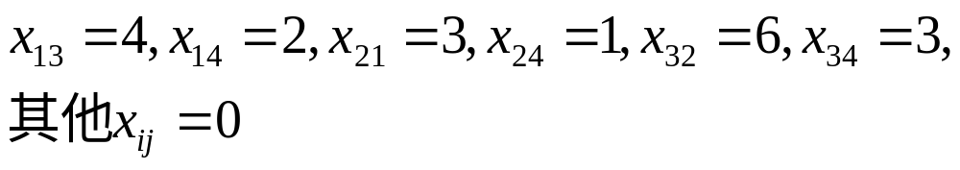
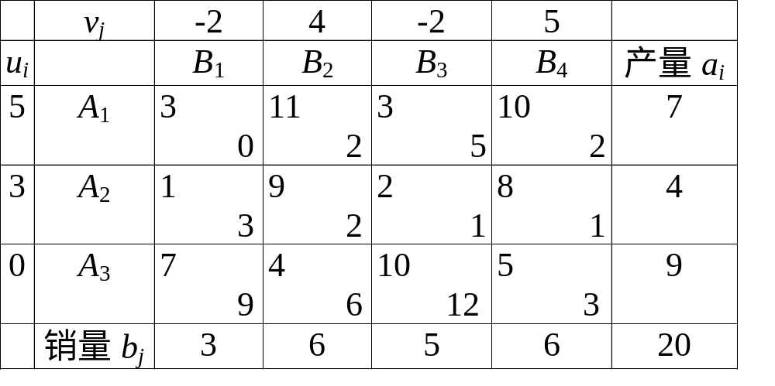
计算新的基本可行解，重新计算，检验数均为非负，即得到最优解：
；最优值为85

Slide 63
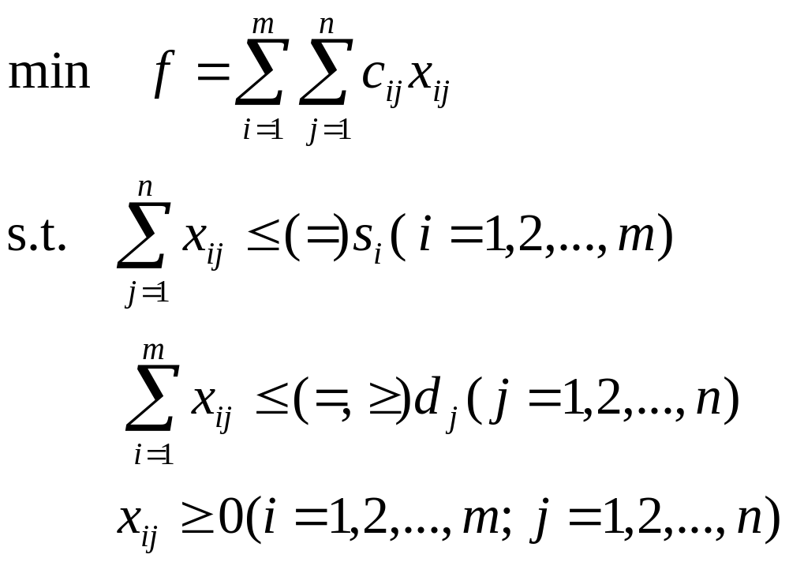
产销不平衡问题的处理
实践中的运输问题常常非产销平衡，为下列的一般运输问题模型

Slide 64
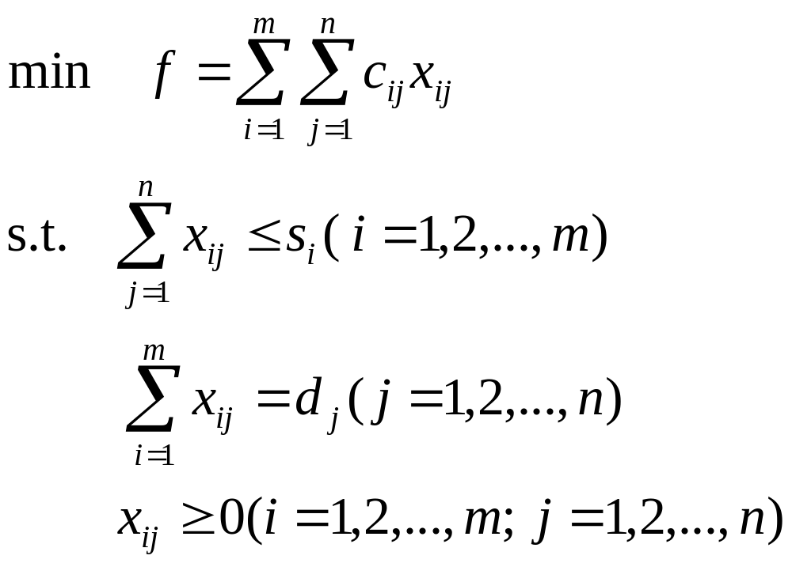
1.产量大于销量的情况
考虑 Σs_{i} > Σd_{j} 情况，得到的数学模型为

Slide 65
我们只须在模型中的产量限制约束(前m个不等式约束) 中引入m个松弛变量x_{in+1} ( i= 1,2,…,m ）即可，变为：
∑ x_{ij} + x_{in+1} = s_{i} ( i = 1, 2, …, m）
然后，需设一个销地 B_{n+1}, 它的销量为：d_{n+1}= ∑ s_{i} - ∑ d_{j ，}由于实际不运送,它们的运费为 c_{in+1} = 0 （ i = 1, 2, …, m）。
于是，这个运输问题就转化成了一个产销平衡的问题

Slide 66
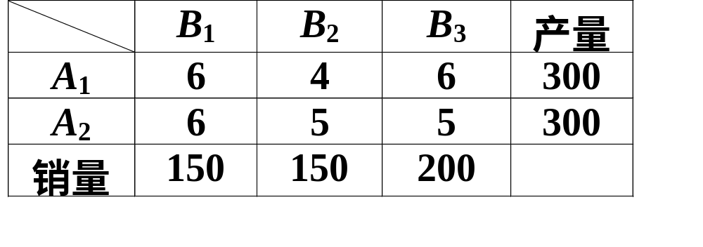
例4-3 某公司从两个产地A₁、A₂将物品运往三个销地B₁、B₂、B₃，各产地的产量、各销地的销量和各产地运往各销地每件物品的运费如下表所示，问：应如何调运可使总运输费用最小？

Slide 67
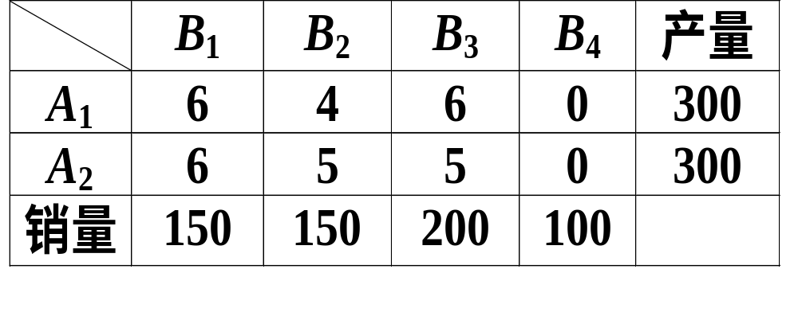
解：增加一个虚设的销地运输费用为0

Slide 68
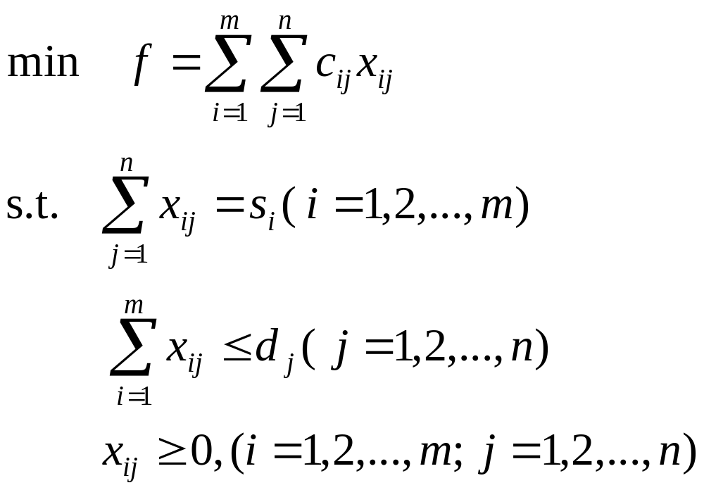
2.销量大于产量的情况
考虑 Σs_{i} < Σd_{j} 情况，得到的数学模型为

Slide 69
我们只须在模型中的销量限制约束(后n个不等式约束) 中引入n个松弛变量x_{m+1j} （j= 1,2,…,n ）即可，变为：
∑ x_{ij} + x_{m+1j} = d_{j} （ j = 1, 2, …, n）
然后，需设一个销地 BA_{m+1}, 它的c产量为：d_{m+1}= ∑ d_{j} - ∑ s_{i} 由于实际不运送,它们的运费为 c_{m+1j} = 0 j = 1, 2, …, n。
于是，这个运输问题就转化成了一个产销平衡的问题

Slide 70
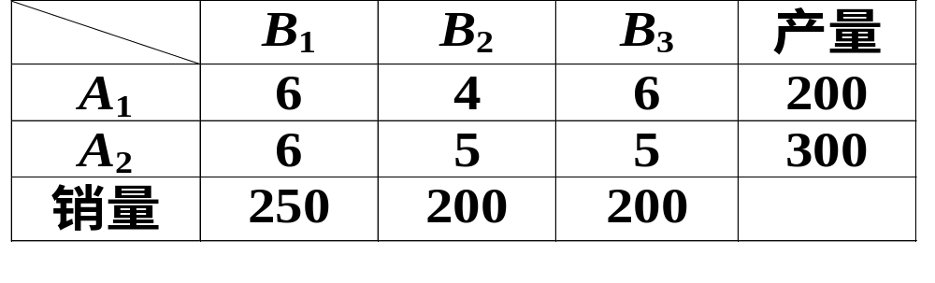
例4-4 某公司从两个产地A₁、A₂将物品运往三个销地B₁、B₂、B₃，各产地的产量、各销地的销量和各产地运往各销地每件物品的运费如下表所示，问：应如何调运可使总运输费用最小？

Slide 71
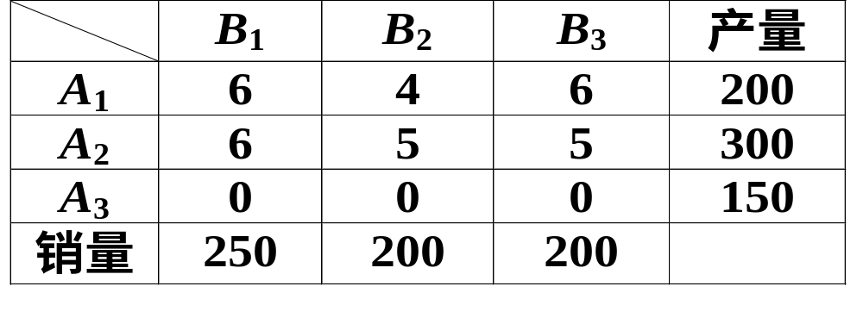
解 增加一个虚设的产地运输费用为0

Slide 72
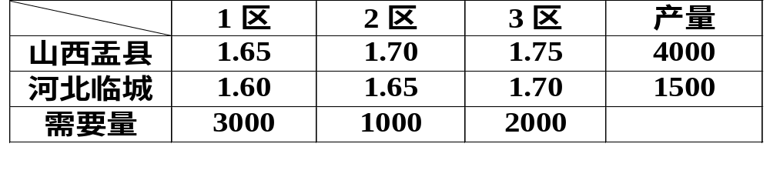
第三节 运输问题的应用
例4-5 某研究院有三个区。每年分别需要用煤3000t、1000t、2000t，由河北临城、山西盂县两处煤矿供应，价格、质量相同。供应能力分别为1500t、4000t，运价如下表。由于需求大于供给，经研究提出，1区供应量可减少0—300t，2区必须满足需求量，3区供应量不少于1700t，试求总费用为最低的调运方案。

Slide 73
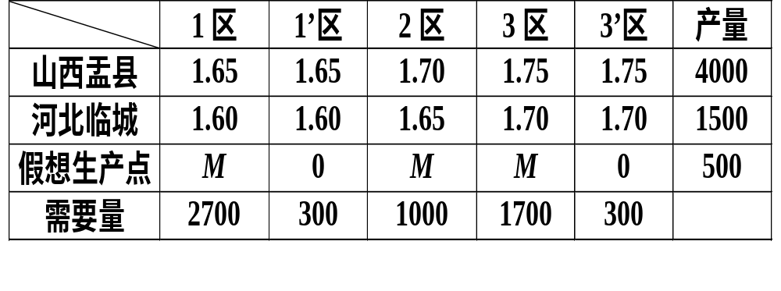
解 根据题意，作出产销平衡与运价表： 取 M 代表一个很大的正数，其作用是强迫相应的 x₃₁、x₃₃、x₃₄取值为0。

Slide 74
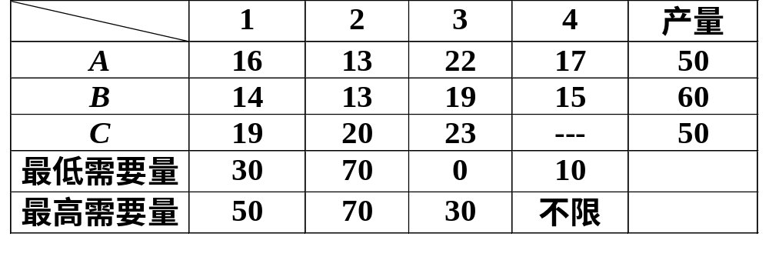
例4-6 设有A、B、C三个化肥厂供应1、2、3、4四个地区的农用化肥。假设效果相同，有关数据如下表。试求总费用为最低的化肥调拨方案。

Slide 75
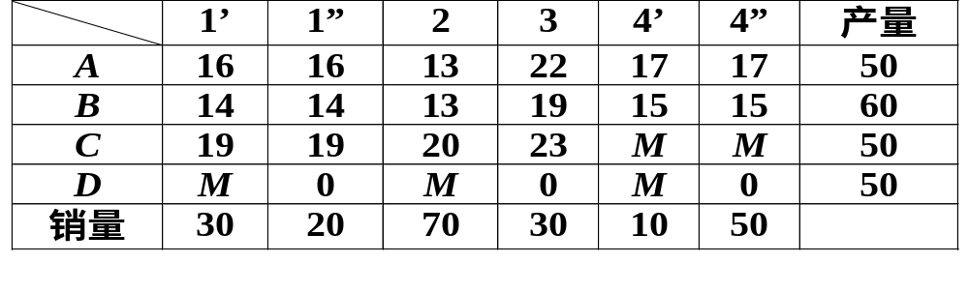
解 首先，作出产销平衡运价表: 最低要求必须满足，因此把相应的虚设产地运费取为M；最高要求与最低要求的差允许按需要安排，因此把相应的虚设产地运费取为 0 。对应 4”的销量 50 是考虑问题本身适当取的数据，根据产销平衡要求确定 D的产量为 50。

Slide 76
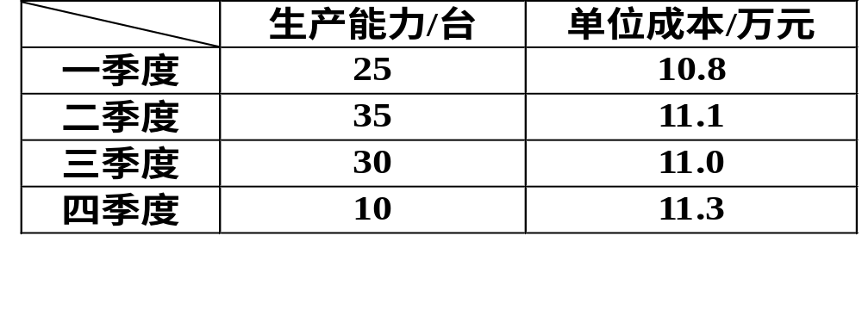
生产与储存问题
例4-7 某厂按合同规定须于当年每个季度末分别提供10、15、25、20台同一规格的柴油机。已知该厂各季度的生产能力及生产每台柴油机的成本如右表。如果生产出来的柴油机当季不交货，每台每积压一个季度需储存、维护等费用0.15 万元。试求在完成合同的情况下，使该厂全年生产总费用为最小的决策方案。

Slide 77
解 设 x_{ij} 为第 i 季度生产的第 j 季度交货的柴油机数目，那么应满足
交货： 生产：
x11 = 10 x11+x12+x13+x14 ≤ 25
x12+x22 = 15 x22+x23+x24 ≤ 35
x13+x23+x33 = 25 x33+x34 ≤ 30
x14+x24+x34+x44 = 20 x44≤ 10
把第 i 季度生产的柴油机数目看做第 i 个生产厂的产量；把第 j 季度交货的柴油机数目看做第 j 个销售点的销量；成本加储存、维护等费用看做运费。

Slide 78
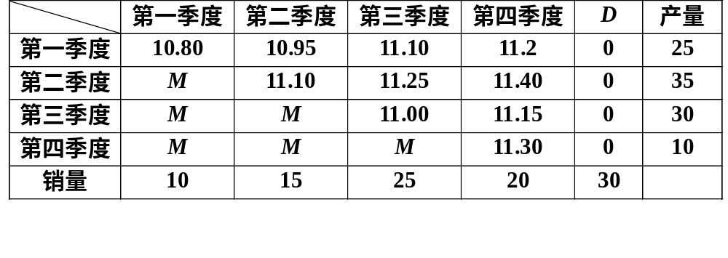
可构造下列产销平衡问题：
目标函数：Min f = 10.8x₁₁ +10.95x₁₂ +11.1x₁₃ +11.25 x₁₄ +11.1 x₂₂ +11.25 x₂₃ +11.4 x₂₄ +11.0 x₃₃ +11.15 x₃₄ +11.3 x₄₄

Slide 79
转运问题:
实践中，还会有转运站，那么常出现的运输方式就会有：产地→转运站、转运站→销地、产地→产地、产地→销地、销地→转运站、销地→产地等。
为此，可把有输出时称发点、有输入时称收点。此时，产地、销地与转运站均可视为既是发点又是收点，于是有如下关系
产地： 输出量 - 输入量 = 产量
转运站：输入量 - 输出量 = 0
销地： 输入量 - 输出量 = 销量

Slide 80
例4-8 某仪器公司在大连和广州有两个分厂生产同一种仪器，大连分厂每月生产450台,广州分厂每月生产600台。该公司在上海和天津有两个销售公司负责对南京、济南、南昌、青岛四个城市的仪器供应。另外因为大连距离青岛较近，公司同意大连分厂向青岛直接供货，运输费用如下图，单位是百元。问应该如何调运仪器，可使总运输费用最低？

Slide 81
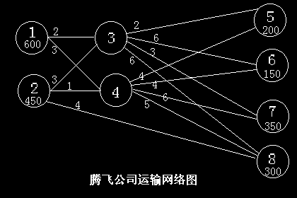
图中 1 广州、2 大连、3 上海、4 天津、5 南京、6 济南、7 南昌、8 青岛

Slide 82
解 设 x_{ij} 为从 i 到 j 的运输量，可得到有下列特点的线性规划模型：
目标函数：Min f = 所有可能的运输费用（运输单价与运输量乘积之和）
约束条件：产地、销地与转运站的运输限制
产地 i ：输出量 - 输入量 = 产量
转运站：输入量 - 输出量 = 0
销地 j ：输入量 - 输出量 = 销量

Slide 83
模型
目标函数：
约束条件：
Min f = 2x13+3x14+3x23+x24+4x28+2x35+6x36
+3x37+6x38+4x45+4x46+6x47+ 5x48
s.t. x13+x14 ≤ 600 (广州分厂供应量限制）
x23+x24+x28 ≤ 450 (大连分厂供应量限制）
-x13-x23+x35+x36+x37+x38 = 0
（上海销售公司，转运站）
-x14-x24+x45+x46+x47+x48 = 0
（天津销售公司，转运站）

Slide 84
模型（续） x₃₅+ x₄₅ = 200 （南京的销量） x₃₆+ x₄₆ = 150 （济南的销量） x₃₇+ x₄₇ = 350 （南昌的销量） x₃₈+ x₄₈ + x₂₈ = 300 （南京的销量） x_{ij} ≥ 0 , i, j = 1, 2, 3, 4, 5, 6, 7, 8
可求得结果：
x₁₃ = 550, x₁₄ = 0
x₂₃ = 0, x₂₄ = 150, x₂₈ = 300
x₃₅ = 200, x₃₆ = 0, x₃₇ = 350, x₃₈ = 0
x₄₅ = 0, x₄₆ = 150, x₄₇ = 0, x₄₈ = 0

